Slide 1
Programação Orientada a objeto III
Vinícius José Ferreira, CaP/ETS, 28/09

Slide 2
Métodos Estáticos
Programação Orientada a Objeto III
Dentro de POO, podemos criar métodos que não necessariamente irão precisar de uma instância para ser chamado, chamamos esses métodos de métodos estáticos. Para dizer que um método é estático colocamos o decorate “@staticmethod”
class Colaborador_Bosch:
def __init__(self, nome, edv, salario):
self.__nome = nome
self.__edv = edv
self.__salario = salario
@staticmethod
def bater_ponto():
print("Bateu o ponto") acacia = Colaborador_Bosch("A Cacia", 12345678, 99999999.99) Colaborador_Bosch.bater_ponto() acacia.bater_ponto()

Slide 3
Atributos estáticos
Programação Orientada a Objeto III
Seguindo a mesma lógica dos métodos estáticos, podemos criar um atributo estático que normalmente todos os objetos tem ele com o valor igual. Com isso não precisamos instaciar um objeto para chamar esse atributo
class Colaborador_Bosch:
cnpj = '45.990.181/0001-89’
@staticmethod
def obter_cnpj():
return Colaborador_Bosch.cnpj

Slide 4
Atributos estáticos
Programação Orientada a Objeto III
Também podemos usar atributos estáticos para fazer uma validação se o objeto está sendo criado de maneira correta.
class Colaborador_Bosch:
tamanho_edv = 8
def __init__(self, nome, edv, salario, idade):
self.__nome = nome
self.__edv = edv
self.__salario = salario
self.__idade = idade
def validar_edv(self):
return True if len(self.__edv) == Colaborador_Bosch.tamanho_edv else False
class Colaborador_Bosch:
tamanho_edv = 8
def __init__(self, nome, edv, salario, idade):
self.__nome = nome
self.__edv = edv
self.__salario = salario
self.__idade = idade
def validar_edv(self):
return True if len(self.__edv) == __class__.tamanho_edv else False

Slide 5
Exercício 3
Programação Orientada a Objeto III
No exercício anterior, adicione um método estático e um atributo estático
Porém agora iremos fazer um esquema diferente

Slide 6

Métodos de Classe
Programação Orientada a Objeto III
Trata-se de um método que pode acessar a classe e retornar uma instância de um objeto! (criação)
class Cachorro:
def __init__(self, nome, raca, cor, tamanho):
self.nome = nome
self.raca = raca
self.cor = cor
self.tamanho = tamanho
@classmethod
def criar_cachorro(cls, nm, rc, cr, tm):
return cls(nome = nm, raca = rc, cor = cr, tamanho = tm)
pug = Cachorro.criar_cachorro("Bamei", "Pug", "Creme", "Pequeno")

Slide 7
Métodos de Classe
Programação Orientada a Objeto III
Podemos usar também o método de classe para fazer um método sem instanciar um objeto
class Escritor:
def __init__(self):
pass
@classmethod
def escrever(cls, text):
print(text)
Escritor.escrever('Somente a fé remove a desordem e devolve a clareza de espírito ~ Draven')

Slide 8
Diferença entre método estático e método de classe
Programação Orientada a Objeto III
O staticmethod não recebe a classe como referência enquanto o classmethod recebe.
@staticmethod
def teste():
pass
@classmethod
def teste(cls):
pass

Slide 9
Python x Java
Programação Orientada a Objeto III
public class Colaborador_Bosch {
private String nome;
private int edv;
private float salario;
Colaborador_Bosch(String nome, int edv, float salario) {
this.nome = nome;
this.edv = edv;
this.salario = salario;
}
}

Slide 10
Python x Java
Programação Orientada a Objeto III
void mostrar_salario() {
System.out.println("O salario de " + this.nome + " é " + this.salario);
}
public float getSalario() {
return salario;
}
public void setSalario(float salario){
this.salario = salario;
}

Slide 11
Herança
Programação Orientada a Objeto III
Supondo que queremos criar um sistema de gerenciamento de veículos como criaríamos?
class Carro:
def __init__(self, marca, nivel_tank = 0):
self.marca = marca
self.nivel_tank = nivel_tank
def abastecer(self, litros):
self.nivel_tank = litros
Está correto? Sim, porém e se precisarmos adicionar outro tipo de veículos? Em POO existe uma técnica para nos ajudar nisso a Herança
class Moto:
def __init__(self, marca,
nivel_tank = 0):
self.marca = marca
self.nivel_tank = nivel_tank
def abastecer(self, litros):
self.nivel_tank = litros

Slide 12


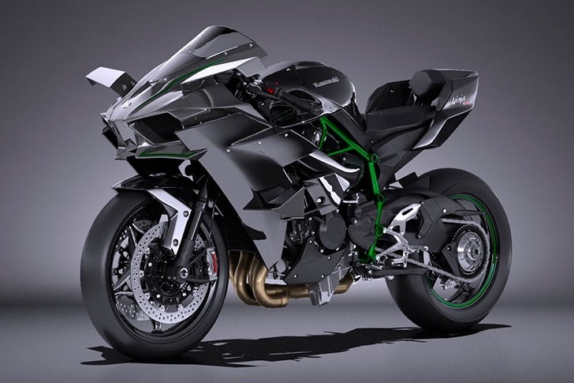

Herança
Programação Orientada a Objeto III
Veículos
Carro
Moto
Quadriciclo

Slide 13



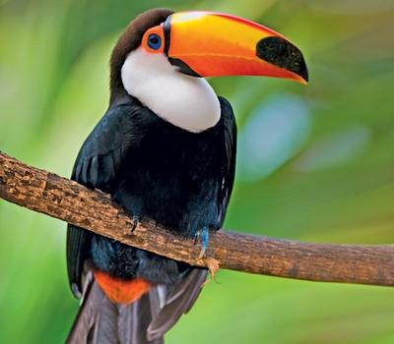

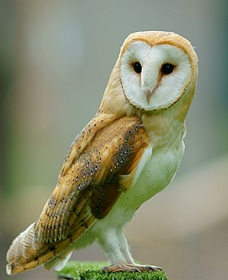

Herança
Programação Orientada a Objeto III
Animal
Ave
Mamífero
Coruja
Tucano
Narval
Elefante

Slide 14



Herança
Programação Orientada a Objeto III
Avó
Pai
Filho

Slide 15



Herança Múltipla
Programação Orientada a Objeto III
Katana
Pessoa
Samurai

Slide 16
Herança
Programação Orientada a Objeto III
Voltando ao exemplo anterior, podemos criar uma classe chamada veículos que será a base para todos os tipos de veículos que teremos no sistema
class Veiculo:
def __init__(self, marca, nivel_tank = 0):
self.marca = marca
self.nivel_tank = nivel_tank
def abastecer(self, litros):
self.nivel_tank = litros
class Carro(Veiculo):
def __init__():
pass
class Moto(Veiculo):
def __init__():
pass
Caso tenhamos algum atributo privado não conseguiremos desce modo acessa-lo, por isso usamos o Super

Slide 17
Herança
Programação Orientada a Objeto III
Podemos utilizar o método super para fazer menos linhas de código e para passar os atributos de uma classe mãe para uma classe filha
class Veiculo:
def __init__(self, marca, nivel_tank):
self.marca = marca
self.__nivel_tank = nivel_tank
class Carro(Veiculo):
def __init__(self, marca, nivel_tank,
qtd_portas):
super.__init__(marca, nivel_tank)
self.qtd_portas = qtd_portas
class Moto(Veiculo):
def __init__(self, marca, nivel_tank, cilindradas):
super.__init__(self, marca, nivel_tank)
self.cilindradas = cilindradas

Slide 18
Vantagens de Usar Herança
Programação Orientada a Objeto III
Compartilhar código com as subclasses
Todas as subclasses tem acesso aos métodos criados na superclasse
Reduz a duplicação de código e pontos de falha
A herança faz com que o seu código não fique duplicado, reduzindo os pontos de falha

Slide 19
Polimorfismo
Programação Orientada a Objeto III
Polimorfismo, em Python, é a capacidade que uma subclasse tem de ter métodos com o mesmo nome de sua superclasse, e o programa saber qual método deve ser invocado, especificamente (da super ou sub). Ou seja, o objeto tem a capacidade de assumir diferentes formas (polimorfismo),
class Super:
def __init__(self):
pass
def hello(self):
print("Olá eu sou a super classe")
class Sub(Super):
def __init__(self):
pass
def hello(self):
print("Olá sou a sub classe")
class Subsub(Sub):
def __init__(self):
pass
def hello(self):
print("Olá sou a subsub classe")

Slide 20
Herança + Polimorfismo
Programação Orientada a Objeto III
Podemos juntar também a herança com polimorfismo
class Pessoa:
def __init__(self, nome, idade, cpf, altura, peso):
self.nome = nome
self.idade = idade
self.cpf = cpf
self.altura = altura
self.peso = peso
def respirar(self):
print(self.nome +
" está respirando")
class Professor(Pessoa):
def __init__(self, nome, idade, cpf, altura, peso, formacao):
super.__init__(nome,idade, cpf, altura, peso)
self.formacao = formacao
def respirar(self):
print(self.nome + " está respirando")

Slide 21
Herança Múltipla
Programação Orientada a Objeto III
Uma classe também pode herdar de duas super classes, assim fazendo o que chamamos de herança múltipla
class Pessoa:
def __init__(self, nome, idade, cpf):
self.nome = nome
self.idade = idade
self.cpf = cpf
def falar_o_nome(self):
print("Olá sou o " + self.nome)
class Conta:
def __init__(self, numero, agencia):
self.numero = numero
self.agencia = agencia
def falar_o_numero(self):
print("O número da conta é: " + self.numero)
class Pessoa_Conta(Pessoa, Conta):
pass

Slide 22
Herança Múltipla
Programação Orientada a Objeto III
class Pessoa_Conta(Pessoa, Conta):
def __init__(self, nome, idade, cpf, numero, agencia):
Pessoa.__init__(self, nome, idade, cpf)
Conta.__init__(self, numero, agencia)
Dessa forma podemos usar a herança múltipla para pegar os atributos de duas ou mais classes e colocar em uma classe filha

Slide 23
Exercício 3
Programação Orientada a Objeto III
Crie um programa que tenha uma herança simples e polimorfismo
Mínimo de 5 requisitos e 3 métodos

